Slide 1
Presentasjon til Stord Næringsråd
10. desember 2015

Slide 2
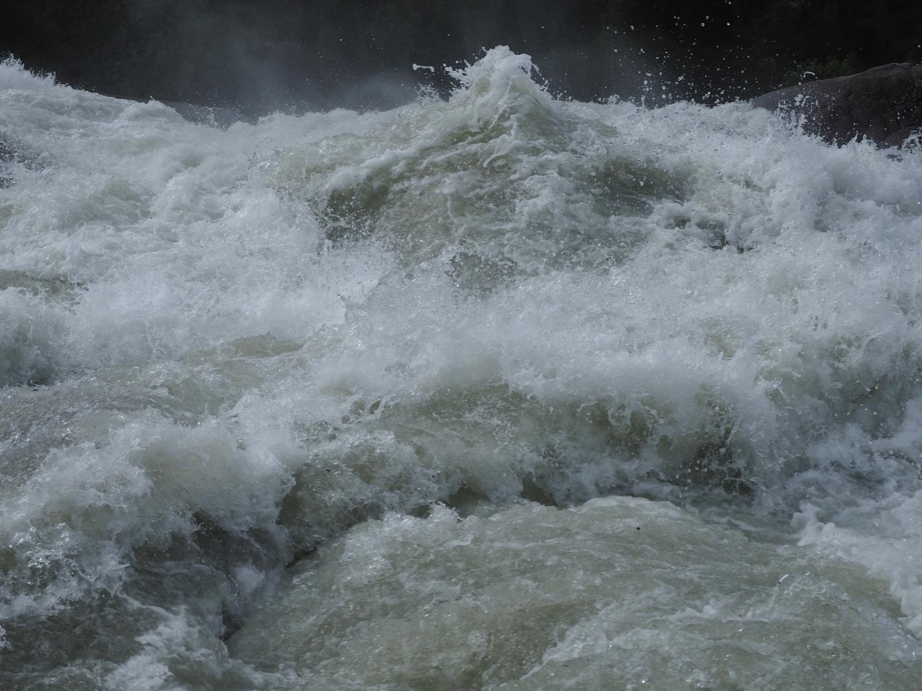

Hovedtall, 2014 i mill. kr
Aksjonær | Aksjepost
Haugaland Kraft AS | 40,92%
BKK AS | 33,77%
Finnås Kraftlag SA | 10,14%
Tysnes Kraftlag | 4,40%
Fitjar Kraftlag SA | 3,39%
Fjelberg Kraftlag SA | 2,97%
Skånevik Ølen Kraftlag SA | 2,27%
Stord kommune | 2,14%
Omsetning | 845
Driftsresultat | 299
Årsresultat etter skatt | 124
Utbytte | 93
Totalkapital | 3.151
Ansatte | 116
Notes:
Oppdatert med nye prosenttal!

Slide 3

Mål- og strategiplan
Verdiskaping
  Spissing og fokus
  Samarbeid og struktur
Rennande vatn vert til gull
Notes:
Kort status om mål og strategiplanen – rullert i 2014
Hovudfokus er spissing, vekst og verdiskaping
Overgang til nybrottsarbeid

Slide 4
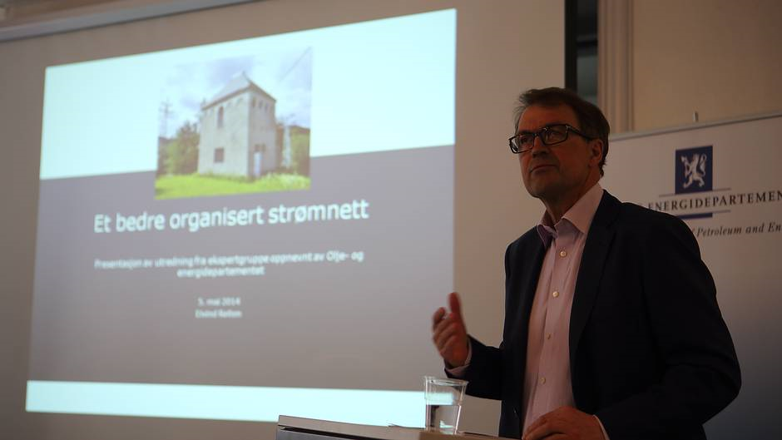
Eksterne drivarar
Rammevilkår
  Nett
    Nøytralitet
    Effektiv drift
Prisutvikling
Strukturendring av bransjen

Slide 5

Strukturendring - prosess og framdrift
Fase 1
Masterplan
Fase 2
Utgreiing
Fase 3
Vedtak/
forberedelse
Fase 4
Implementering
Styret/Eigarar
Organisasjon/Tilsette
Aksjonar
for å
setje
nye selskap
og ny struktur
i drift
Verdisetjing/Transaksjonsunderlag
Juridisk/Transaksjonar
Kommunikasjon – felles plan for begge selskap
Konsernorganisering HK
Overordna styring, koordinering
01.01.15
10.02
20.04
10.09.
01.01.16
01.07.16

Slide 6
Konsern
HK
Nett
Bredbånd
Marked
Produksjon
Vertikalintegrert selskap
SKL
Marked
Nett
Produksjon
Haugaland Kraft
HK
Nett AS
HK
Fiber AS
HK
Energi AS
Haugaland Næringspark
Produksjonsselskap
Konsern
SKL

Slide 7
SKL AS
Adm. Direktør
Magne Heimvik
Økonomi
Knud Nagell Dahl
Drift og vedlikehald
Arne Helleland
Krafthandel og driftssentral
Jakob Bjelland
Administrasjon
John Martin Mjånes
Utvikling vasskraft
Dagfinn Vatne
Forretningsutvikling
Kjetil Harestad
Organisasjon/HR
Silje Rullestad

Slide 8
Folk
Notes:
Tenkte at dei to foilane med bilete av folk kan underbyggja at sjølv om SKL vert eit mindre selskap etter nyttår, er det ei svært kompetent verksemd med mykje flinke folk, som skal føra tradisjonen vidare: Skapa store verdiar for eigarar og region. SKL vil framleis vera ei viktig verksemd på Stord, og i regionen

Slide 9
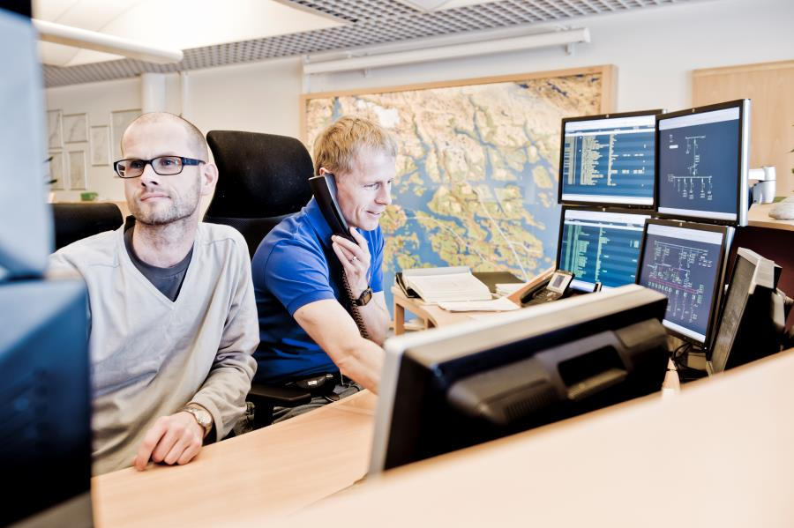
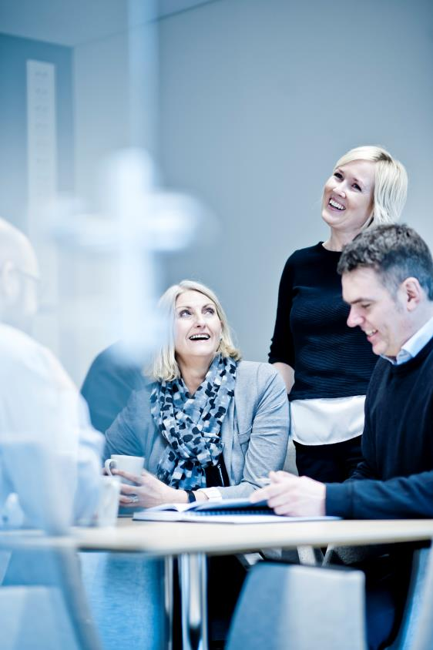
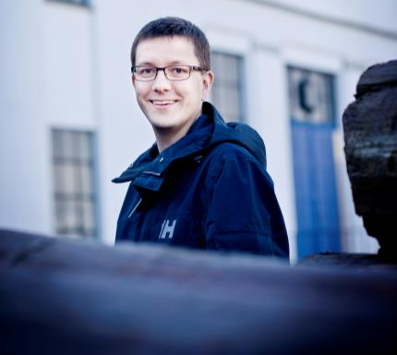
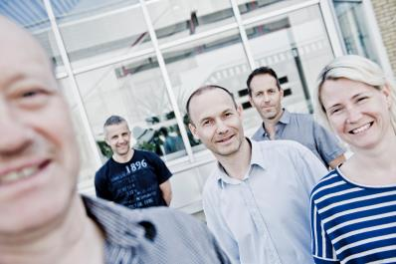
Folk

Slide 10
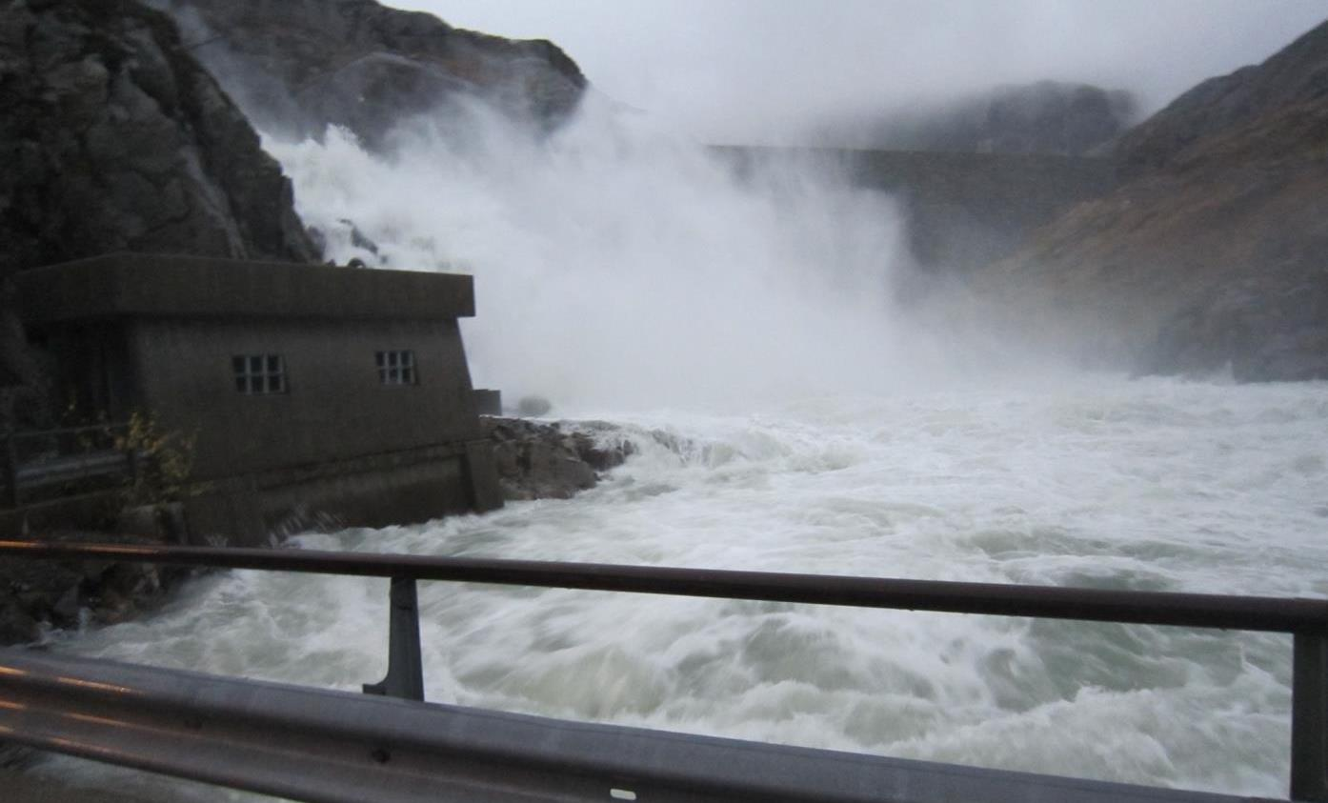
Fornybar energi

Slide 11
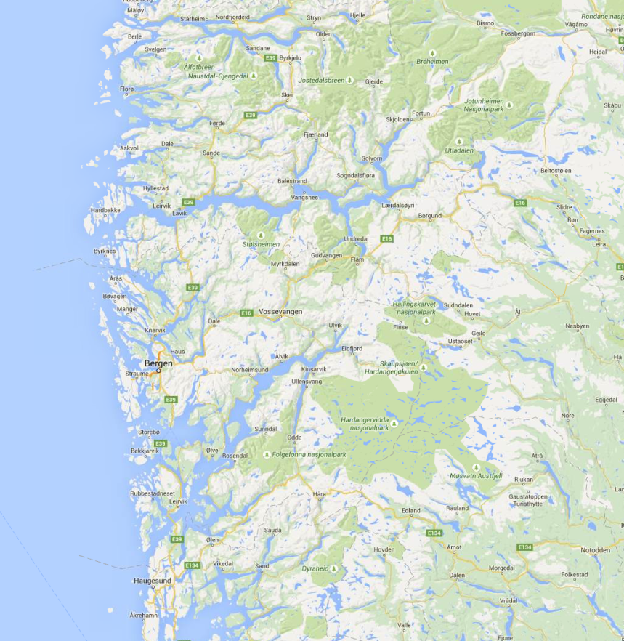
SKL-kraftverk
Stor og regulerbar vannkraft
  Innstallert effekt: 450 MW
  Produksjon: 2,3 TWh
  (tilsvarande 125.000 husstandar)
Småkraft i drift
  Produksjon: 160 GWh
  (tilsvarande 9.000 husstandar)
Småkraft under oppføring
Småkraft med innvilga konsesjon
* 15% eigarskap i AS Saudefaldene
*
Notes:
Nydalselva 20 GWh
Hopselva 15 GWh
Eitro: 11 GWH
Tveitelva 10 GWh
Liarelva 7 GWh
Åkraelva 16 GWh
Aksland 6GWh
Tysseland 20 GWh
Rødne 34 GWh
Mosbakka 12 GWh
Bordalsbeken 6 GWh

Slide 12
SKL og Stord

Slide 13
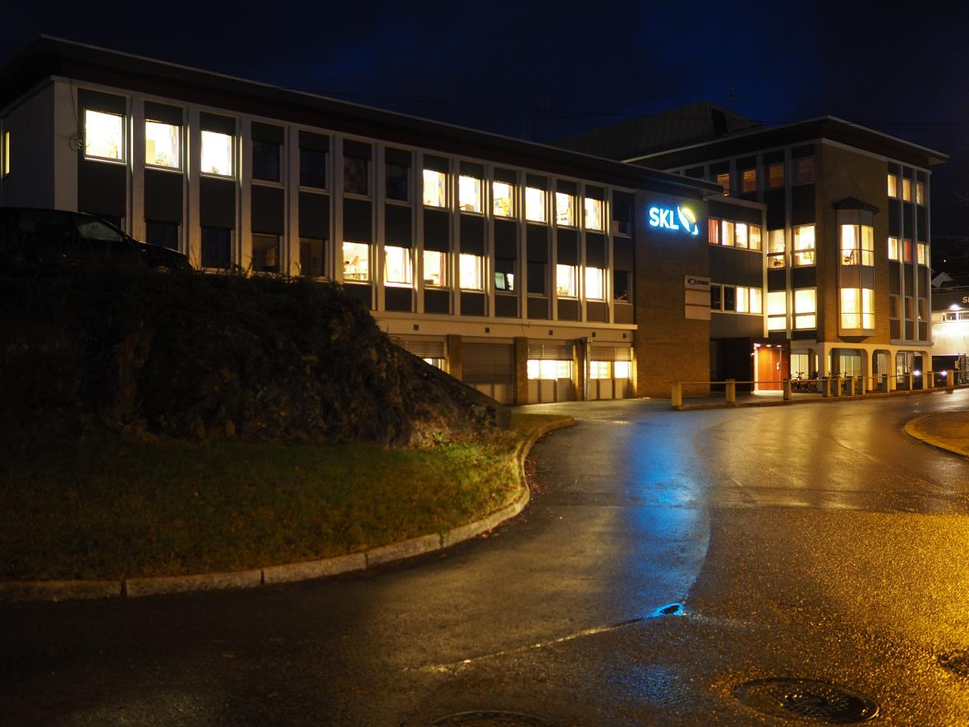
Lønningsåsen 2
Notes:
Hovudkontoret skal framleis vera i Lønningsåsen 2. Men bygget kjem til å innehalda frleire selskap med ulike fagområde. Fotutan at Haugaland Kraft vert ein stor leigetakar, er IT-verksemda Sysco allerie på plass med eit titals tilsette. Frå oktober 2016 vil Multiconsult flytta inn i 4. etasjen

Slide 14
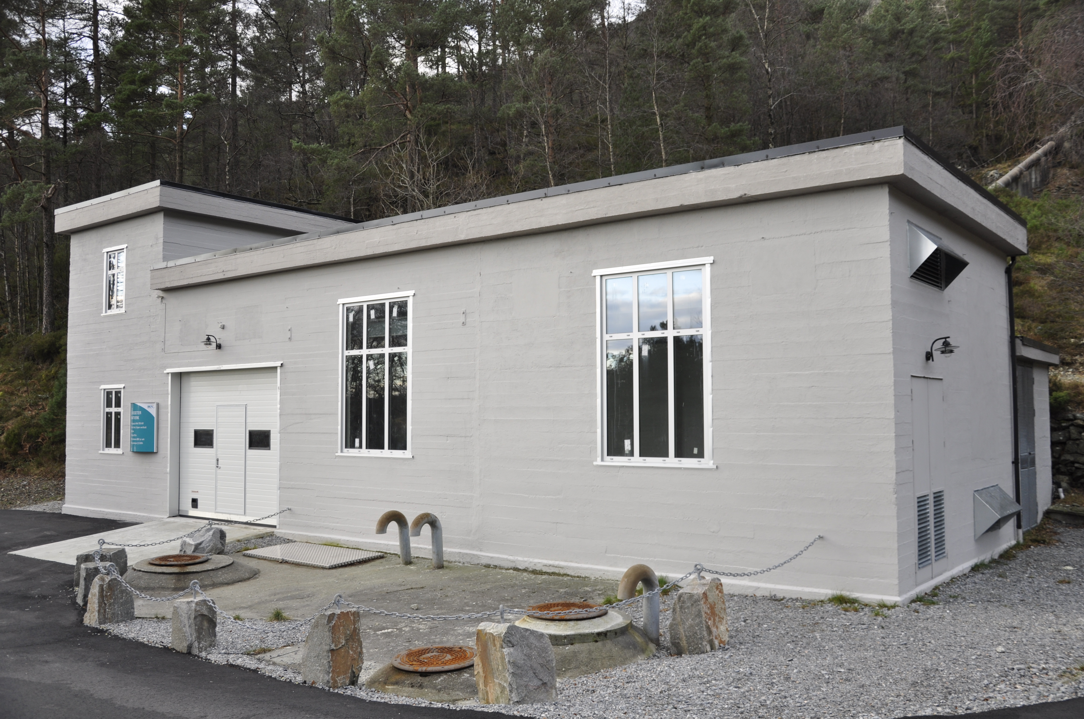
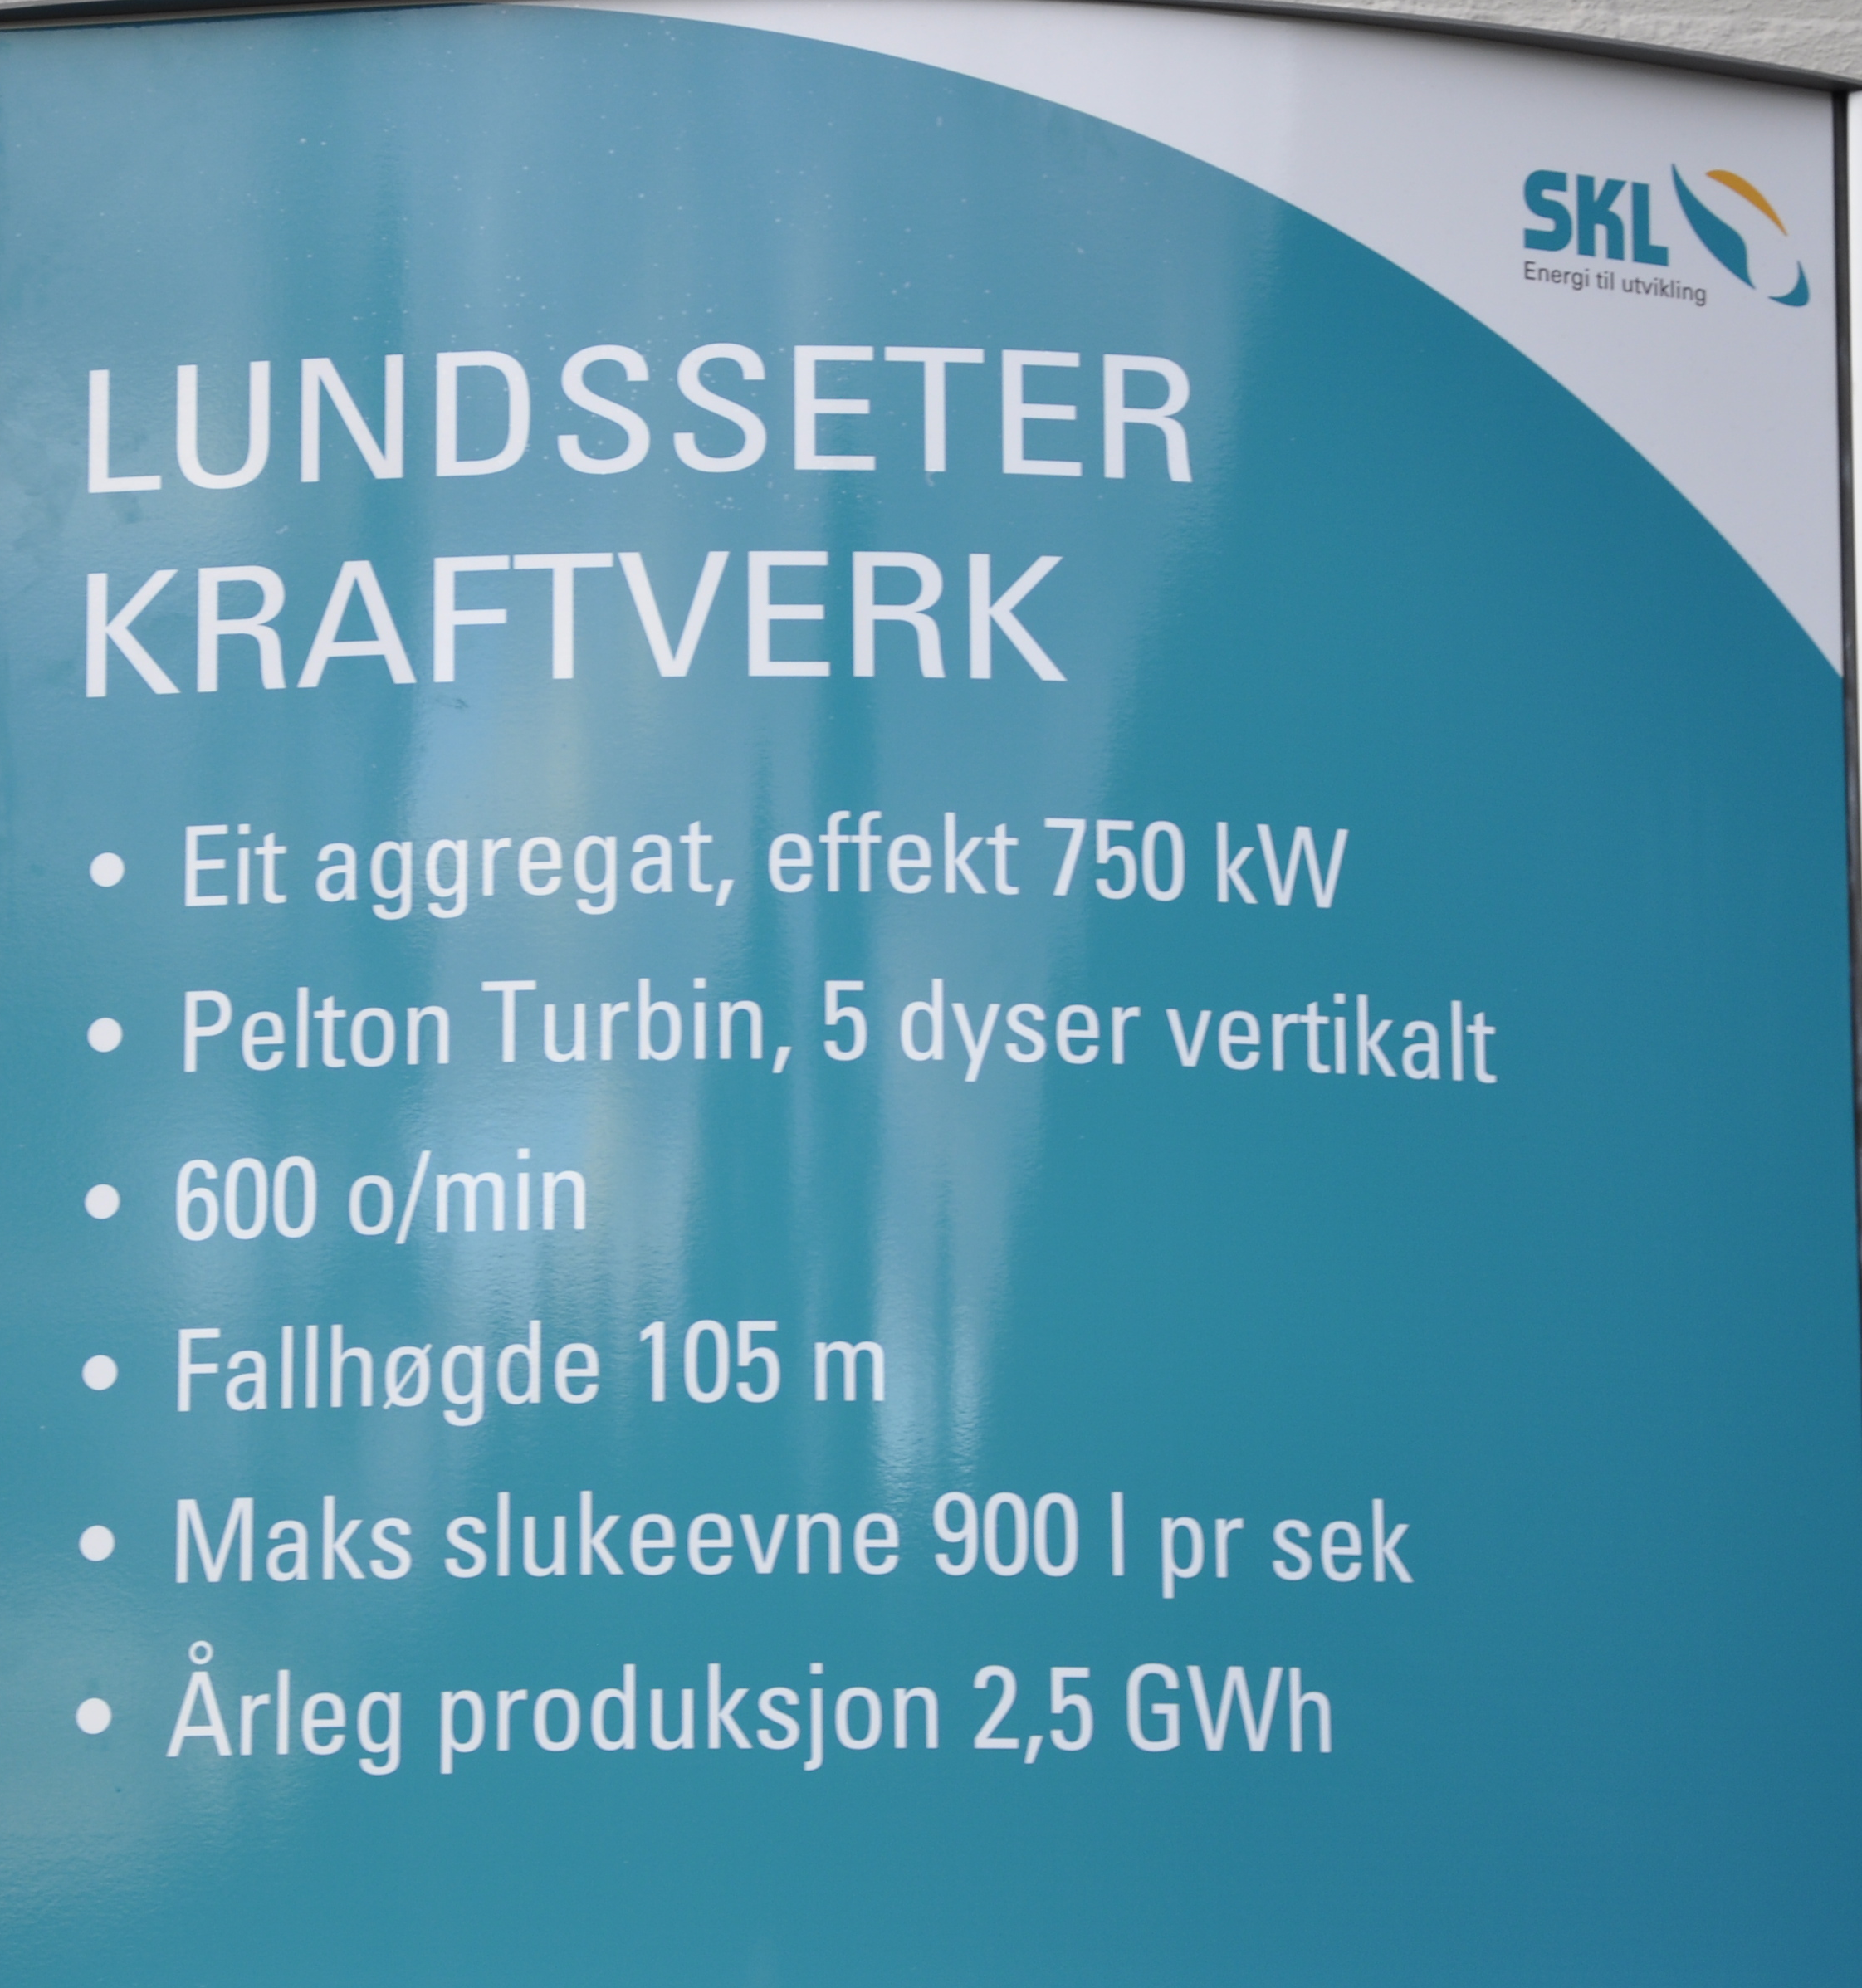
Lundsæter
Notes:
Lundsæter kraftstasjon opna i 1934, og var i Stord kommune si eiga til 1999, då BKK kjøpte den saman med distribusjonsnettet på Stord. I 2007 kjøpte SKL begge delar tilbake, og bygd ny kraftstasjon.

Slide 15
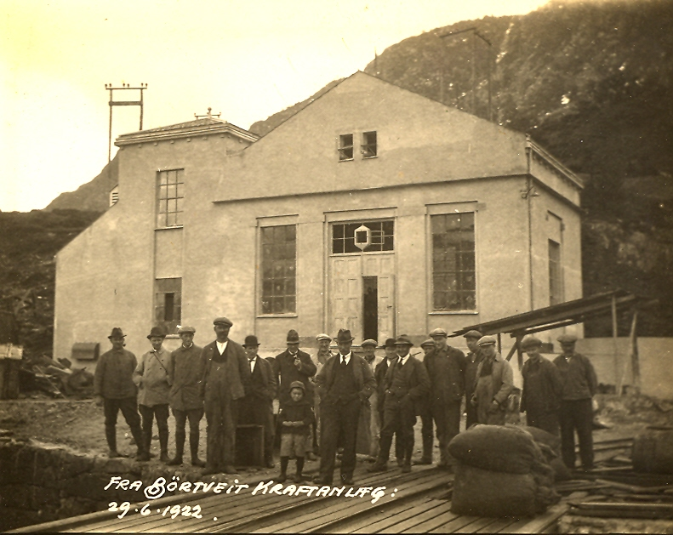
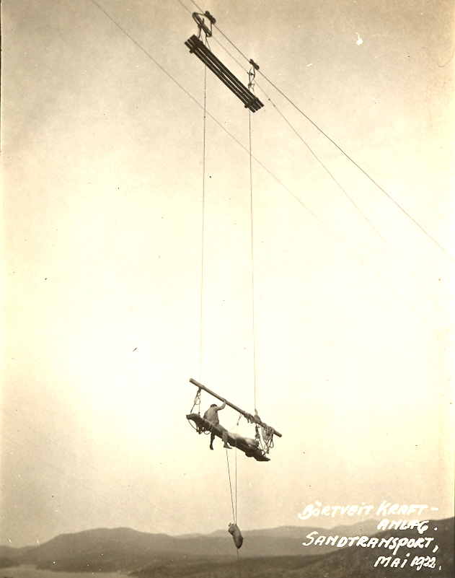
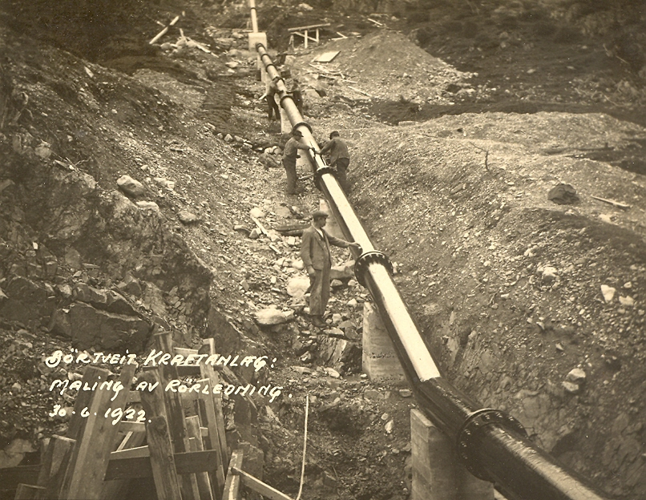
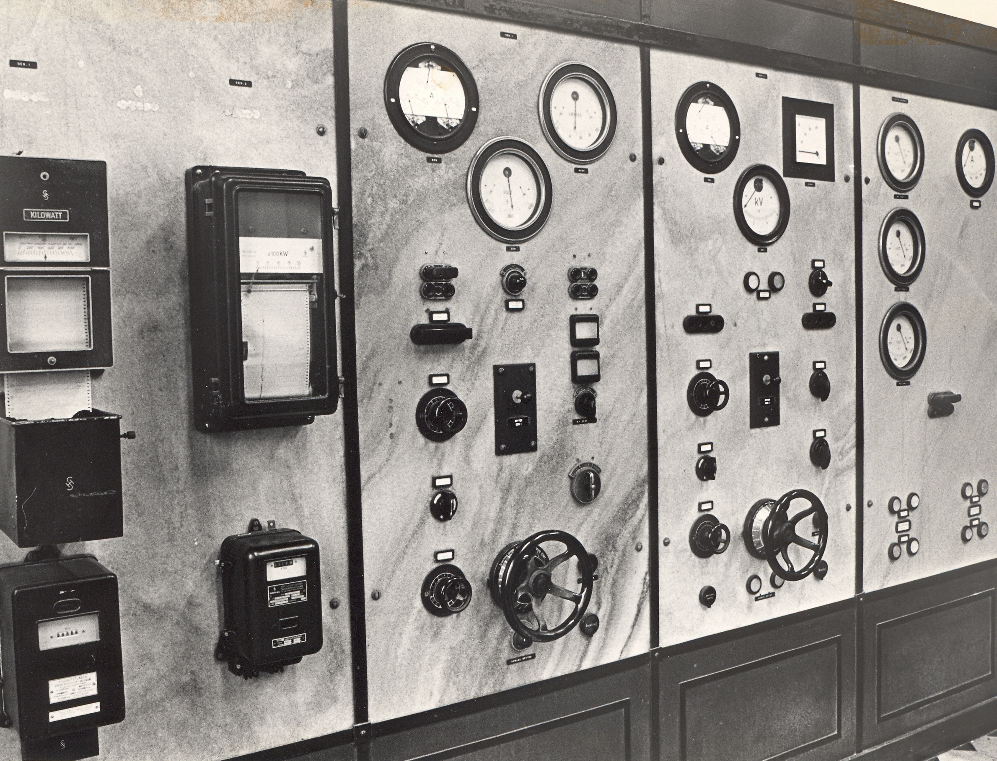
Børtveit kraftstasjon
Notes:
Børtveit kraftstasjon bygd for Stordø Kisgruber, og stod ferdig 1920/21. I 1972 overtok SKL kraftverket, og har drive det sidan. Store oppgradering er utførte, og fleire er under planlegging

Slide 16
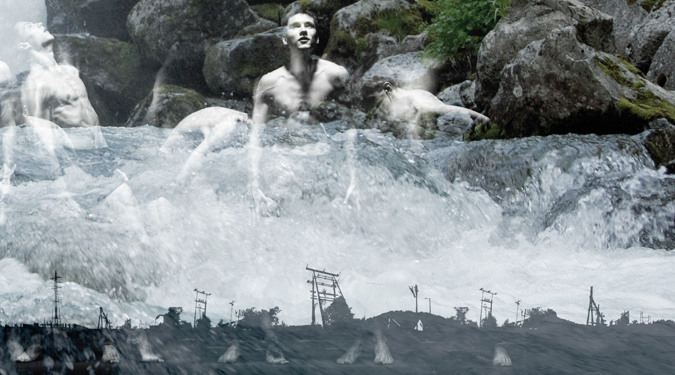
Sponsor og samarbeidsavtalar
Rein energi
Notes:
SKL skal framleis vera ein god støttespelar for lag og organisasjonar på Stord, om enn i noko mindre omfang enn før. Biletet over er frå inngangspartiet på Vikahaugane, og kan illustrera SKL sitt mål om å støtta idrett, kultur, og aktivitetar som gjer Stord til ein god stad å veksa opp.

Slide 17
SKL og regionen

Slide 18
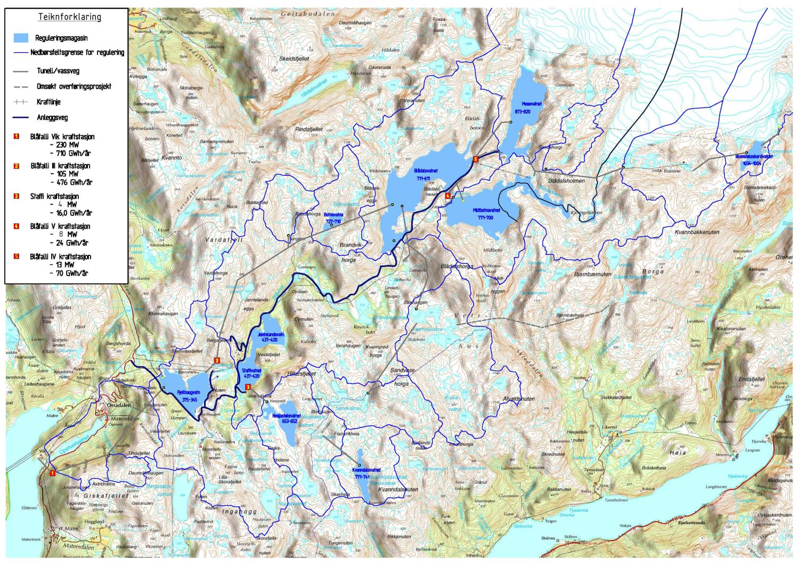

Slide 19
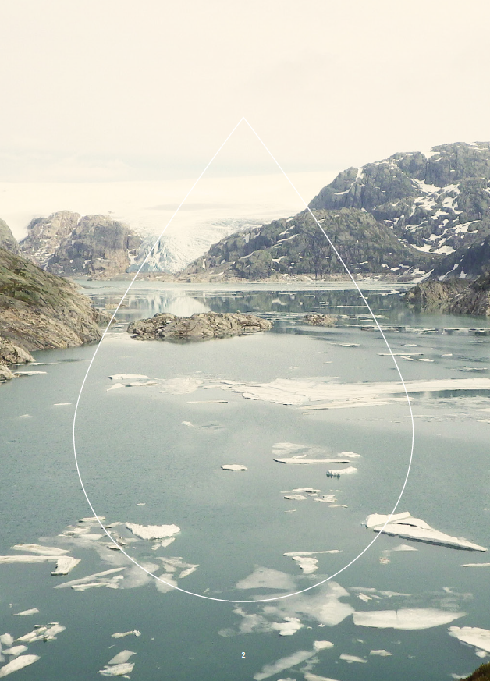
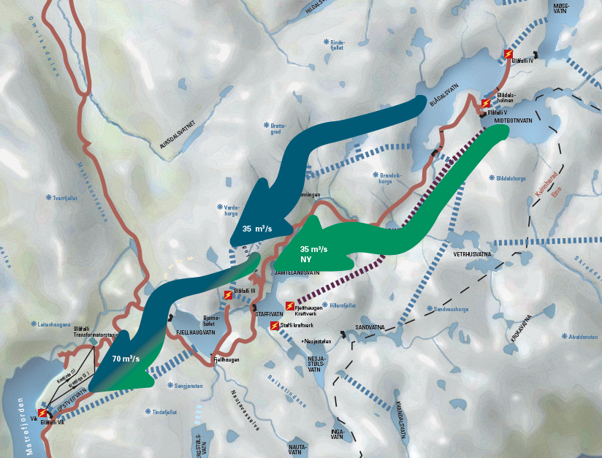
Blåfalli Fjellhaugen
Notes:
Finna nye og gode prosjket, og kunna gjennomføra dei på beste måte vil vera sentrale oppgåver for SKL i framtida. Då treng me dei klassisk gode vasskraftprosjekta, men me må også opna augene for kjøp/alliansar med ander som kan gje oss meir volum i kraftproduksjonen. Nye teknologiar må me også forholda oss til. Målet er klinkande klart. SKL skal opp ein divisjon som kraftprodusent.

Slide 20
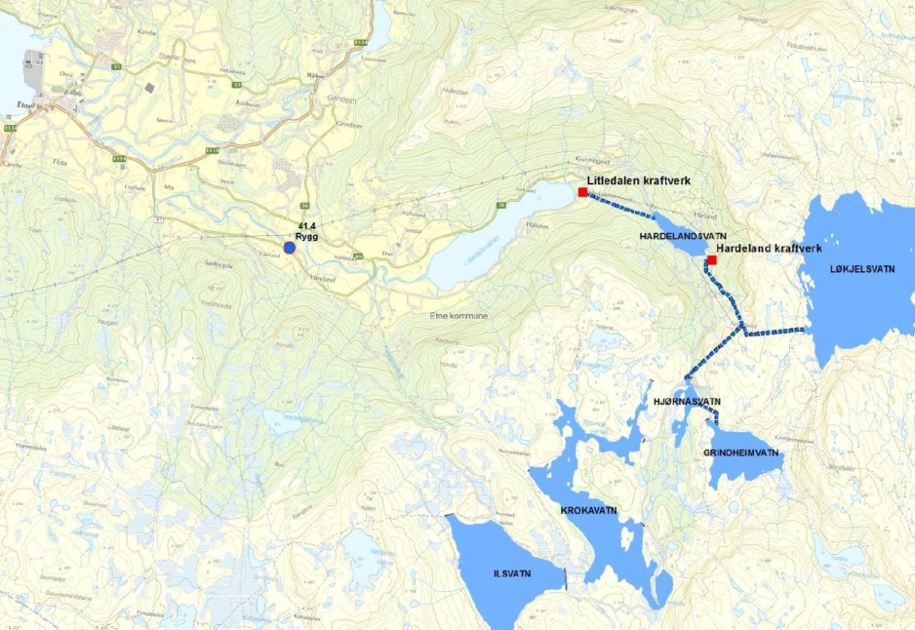
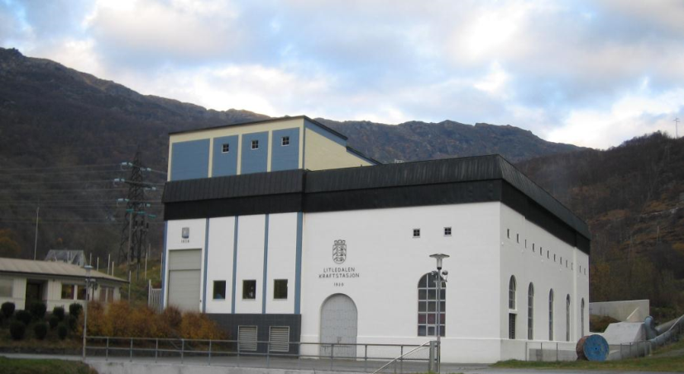
Litledalen, Etne

Slide 21
SKL og fornybarsamfunnet

Slide 22

Låge energiprisar

Slide 23
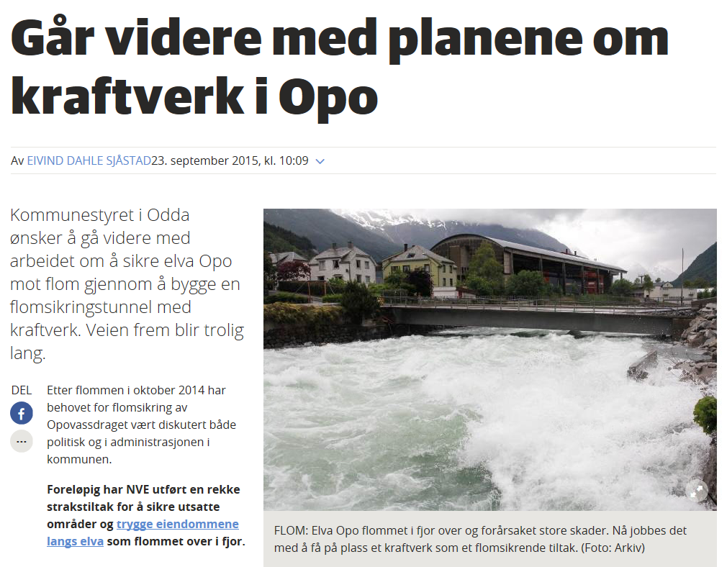

Vatnet – ei velsigning og ei utfordring

Slide 24
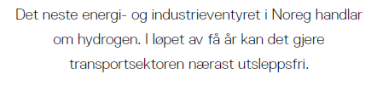

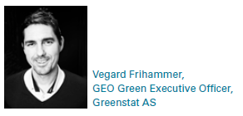
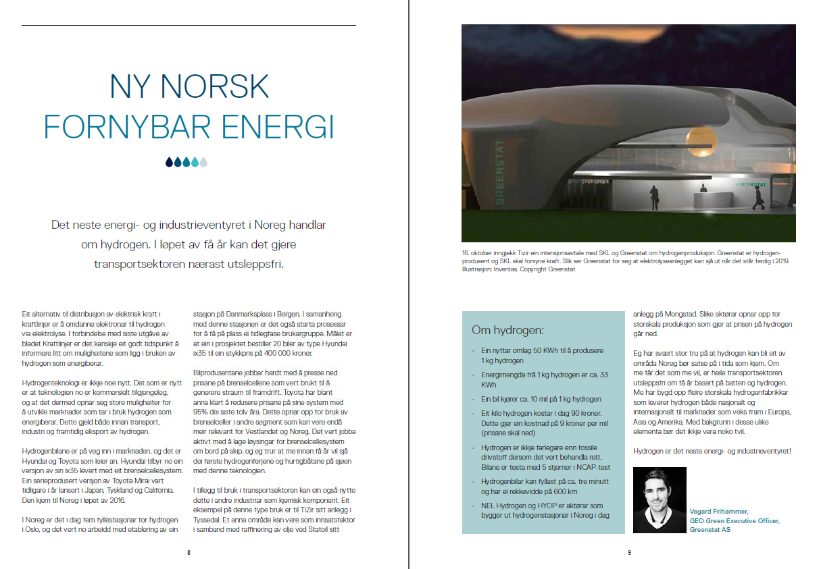
Grøn visjon

Slide 25
